Slide 1
Temat: Tworzenie programu sprawdzającego warunek trójkąta
Temat: Tworzenie programu sprawdzającego warunek trójkąta
Maciej Borowy 2P grupa 2

Slide 2
Kluczowe informacje przy tworzeniu programu:
Temat: Tworzenie programu sprawdzającego warunek trójkąta
-Aby z trzech odcinków zbudować trójkąt, najdłuższy z nich musi być krótszy niż suma długość dwóch pozostałych. -Nierówność trójkąta
-Cechy rozpoznawcze trójkątów

Slide 3
Co to nierówność trójkąta?
Temat: Tworzenie programu sprawdzającego warunek trójkąta
Nierówność trójkąta - Nierówność trójkąta – twierdzenie matematyczne mówiące, że dla dowolnego trójkąta miara każdego boku musi być mniejsza lub równa sumie miar dwóch pozostałych.
Czyli:
W każdym trójkącie o bokach, których długości wynoszą a , b i c zachodzi następująca nierówność, zwana nierównością trójkąta: a < b + c i analogicznie: b < c + a c < a + b Trójkąt o bokach, których długości wynoszą a , b i c istnieje wtedy i tylko wtedy, gdy spełnione są te trzy nierówności.

Slide 4
Jakie są cechy rozpoznawcze trójkątów?(poza nierównością trójkąta)
Temat: Tworzenie programu sprawdzającego warunek trójkąta
Trójkąt równoboczny - Wszystkie boki muszą być sobie równe Trójkąt równoramienny – Ramiona trójkąta muszą być sobie równe Trójkąt różnoboczny – Wszystkie boki trójkąta nie są sobie równe Trójkąt Pitagorjeski - a² + b² = c² Trójkąt Prostokątny – Musi posiadać kąt 90º stopni Trójkąt dowolny – Musi posiadać nierówność trójkąta

Slide 5
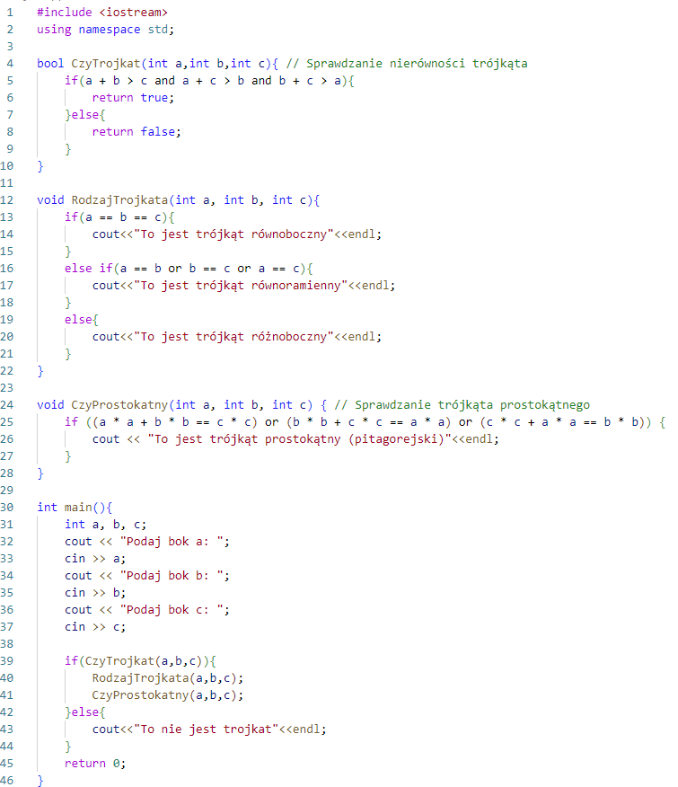
Implementacja teorii do kodu C++:
Link: https://www.programiz.com/online-compiler/8EGZw4Gfekamw

Slide 6
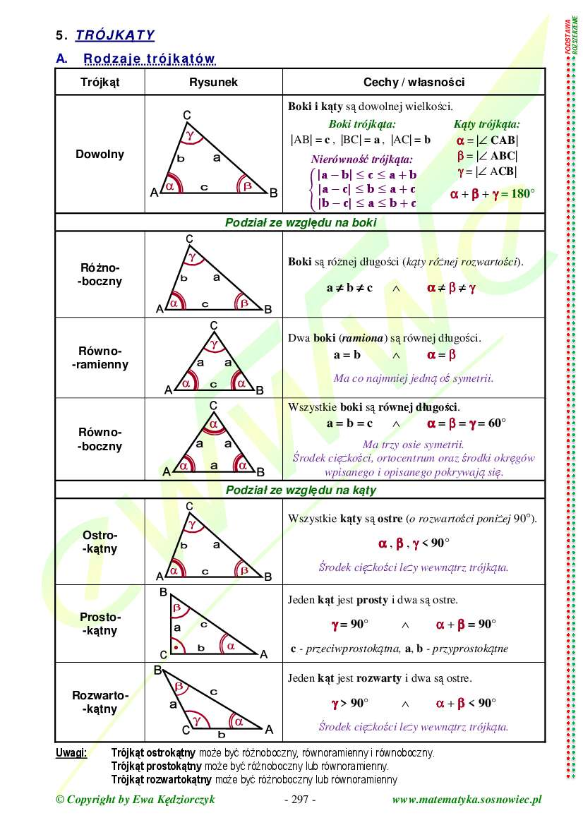
Pomocne strony dzięki którym powstała prezenacja: -wikipedia.org
-i ta tabelka
Temat: Tworzenie programu sprawdzającego warunek trójkąta

